Slide 1
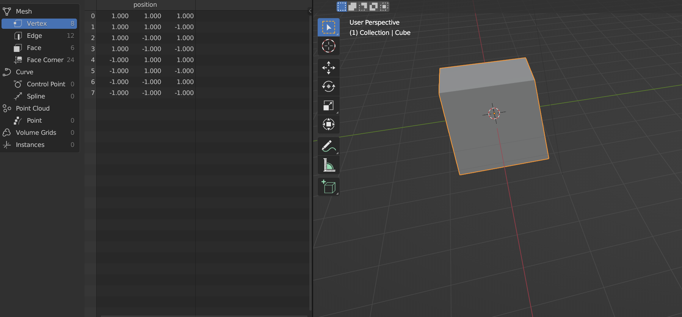

Blender几何建模原理（一）
Mesh结构体
by 最强人类韦少
来一起学几何！

Slide 2

引言
开坑用blender学几何，探讨数学原理和代码实现，包括手动编辑和程序化建模，争取周更
结合blender源码讲解，目前基于3.6和4.0 alpha。由于几何节点发展，几何相关代码变更非常快，更通用的处理架构是发展趋势
个人习惯用英文版blender，术语中英对照
研究几何建模是非常有趣的事情，虽然不见得能让你找到工作

Slide 3
大纲
Mesh结构体
多边形建模拓扑结构
Vertex / Edge / Face / Face Corner属性域

Slide 4
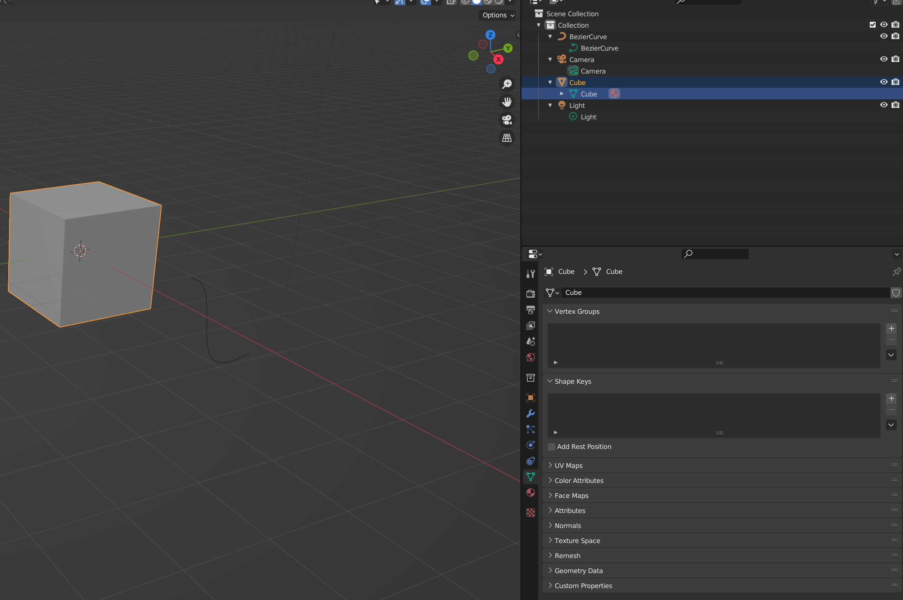
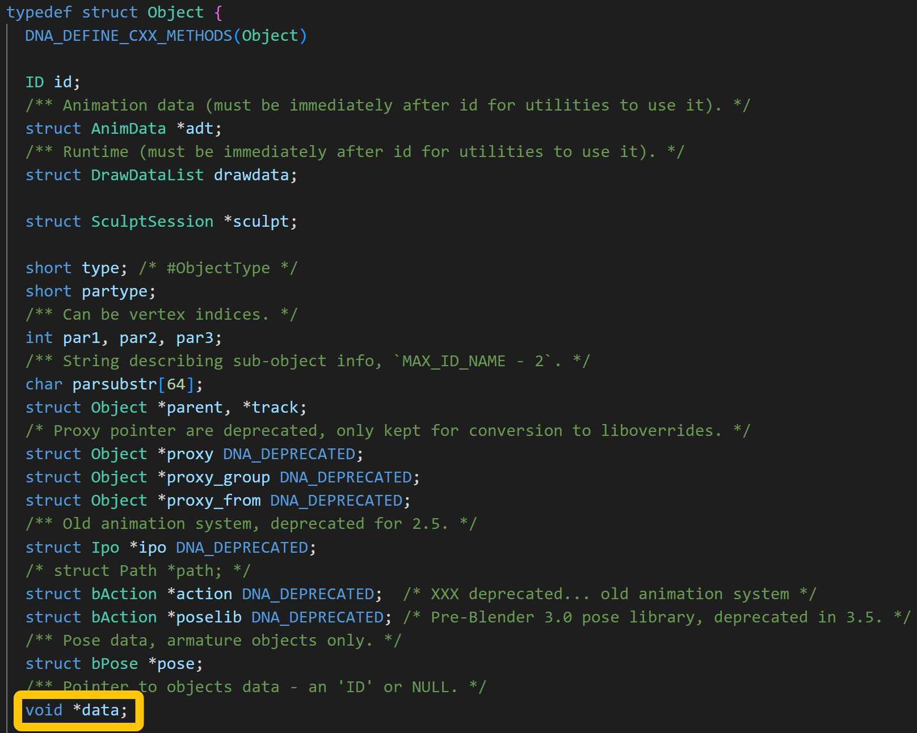
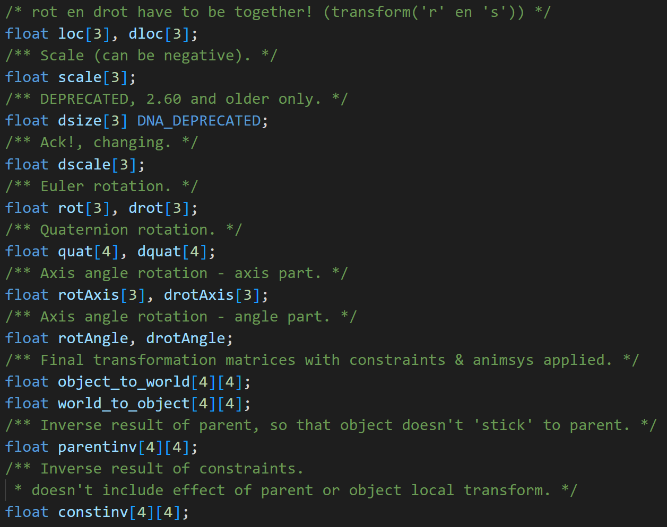
Object
场景里摆放的物体类型为Object，关联的网格体类型为Mesh，都是ID子类
Object含有父子关系、transform等信息，另外有data指针指向引用ID资源，如Mesh Curve Camera Light等
联想：Object -> GameObject（带transform），Mesh -> MeshComponent，只能放一个component

Slide 5
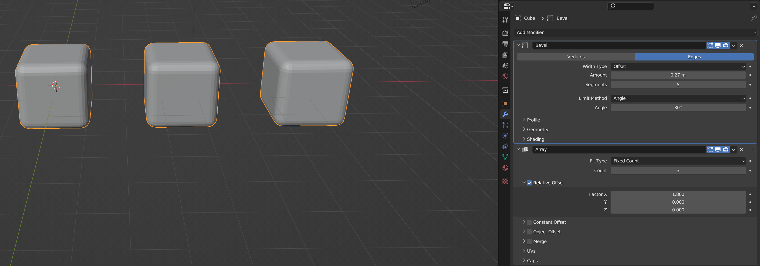
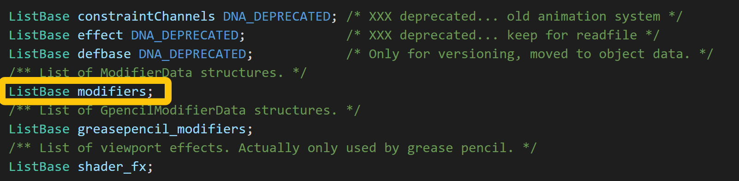
Modifier
Object有修改器modifiers链表，用于修改Mesh Curve等几何组件
按顺序进行修改，现在很火的几何节点也是修改器的一种

Slide 6
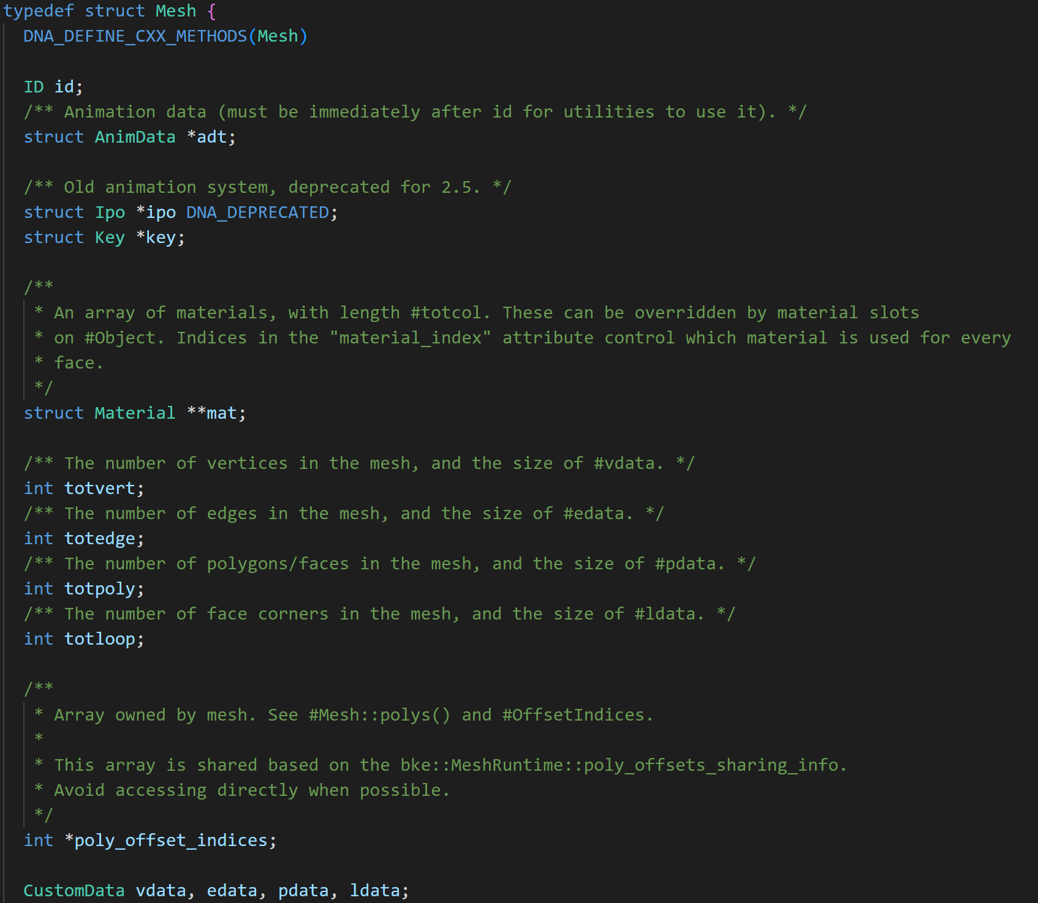
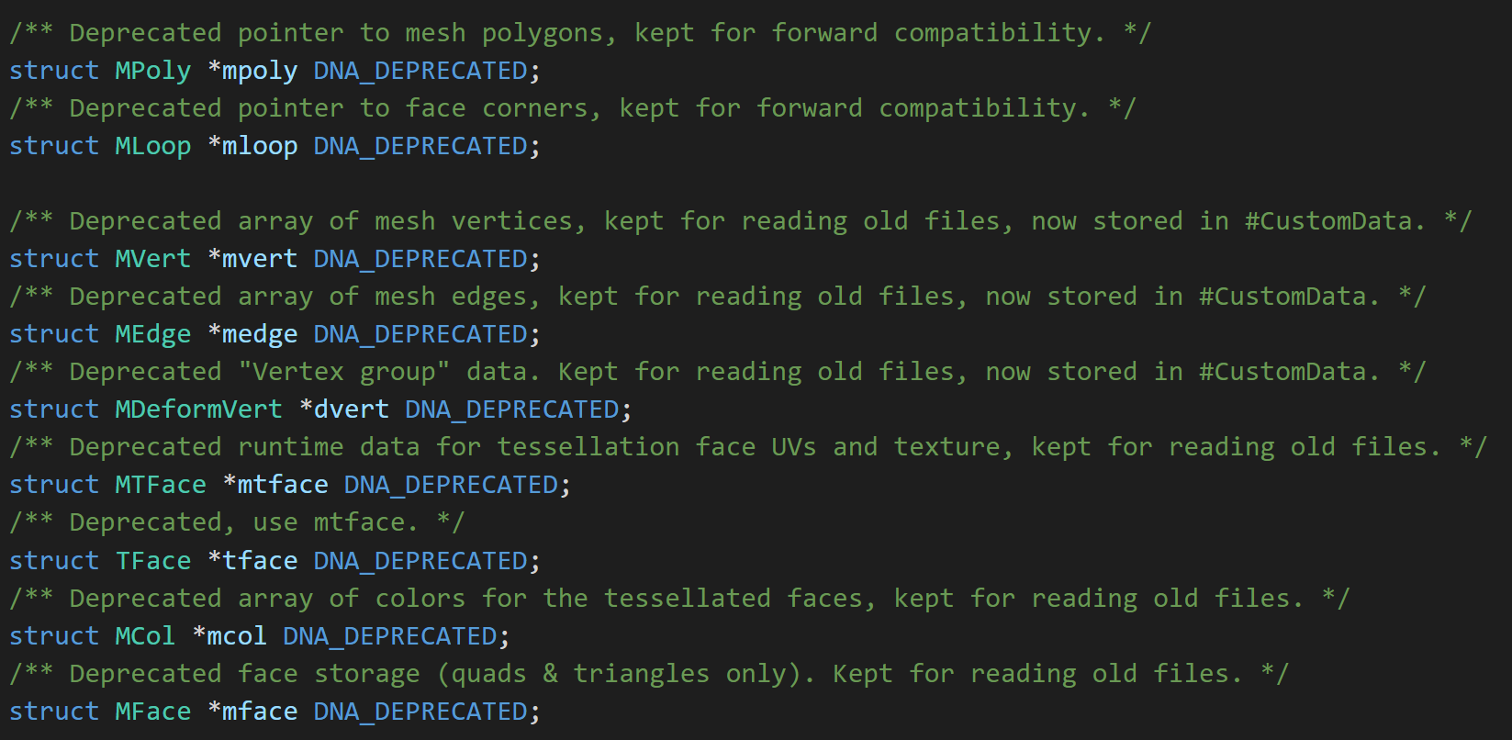
Mesh结构体
Mesh由点线面等构成
vert edge poly loop是什么，数据存哪里，为什么有一堆deprecated字段？

Slide 7
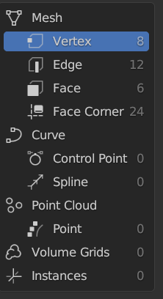
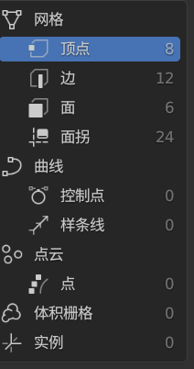
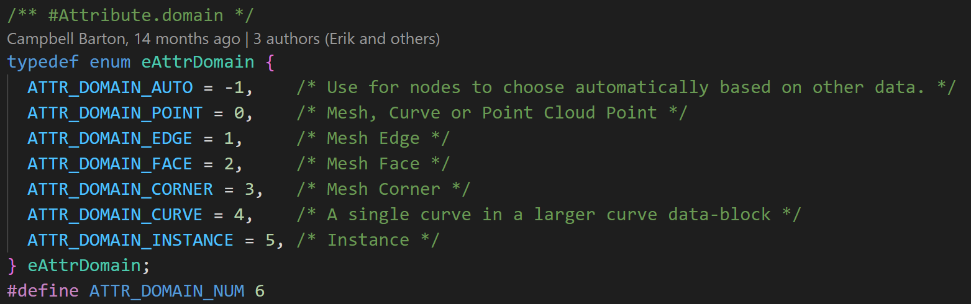
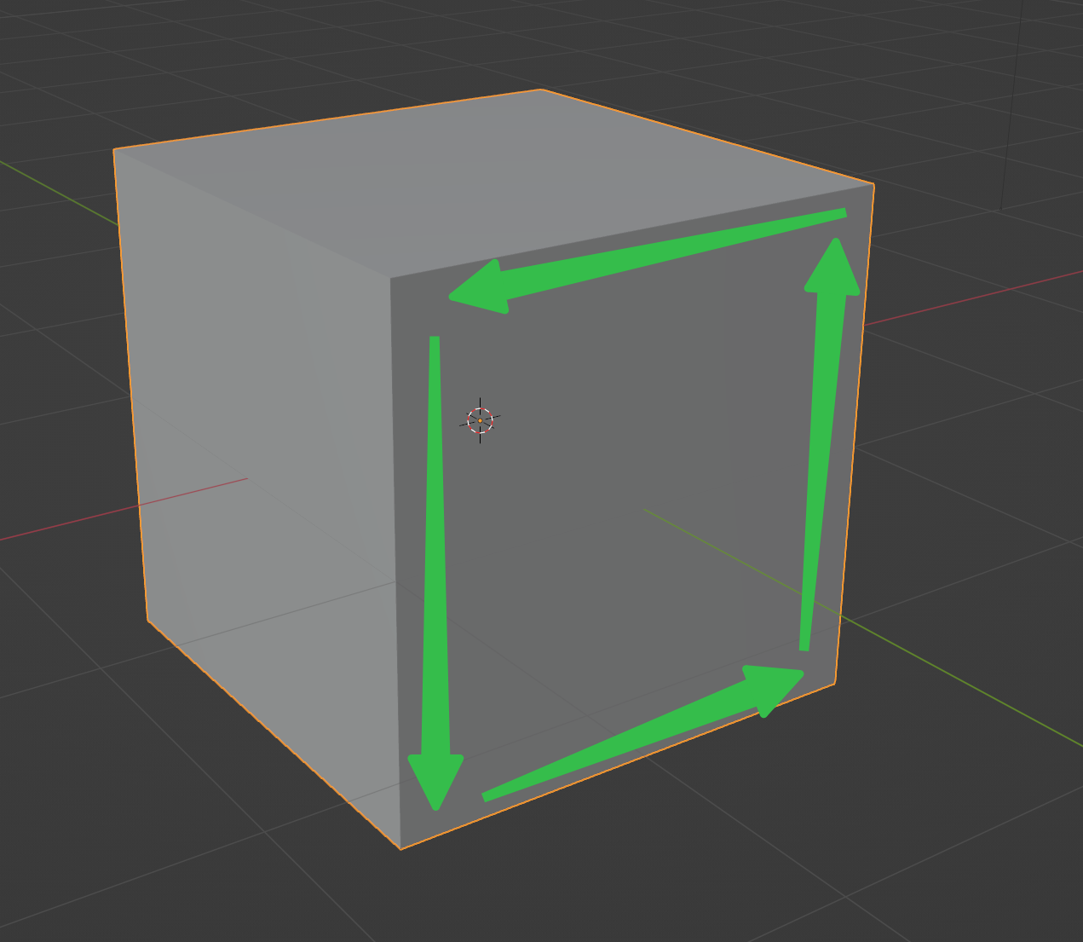
属性域
Point：点属性，Mesh顶点、曲线控制点、点云每个点
Edge：边属性
Face：面属性
Corner：“面拐”属性，一个面上的顶点+边，一组闭合corner圈成一个面，旧代码也叫loop
Curve：曲线的一段样条
Instance：每个实例属性
切换到几何节点界面可以观察每个域属性

Slide 8
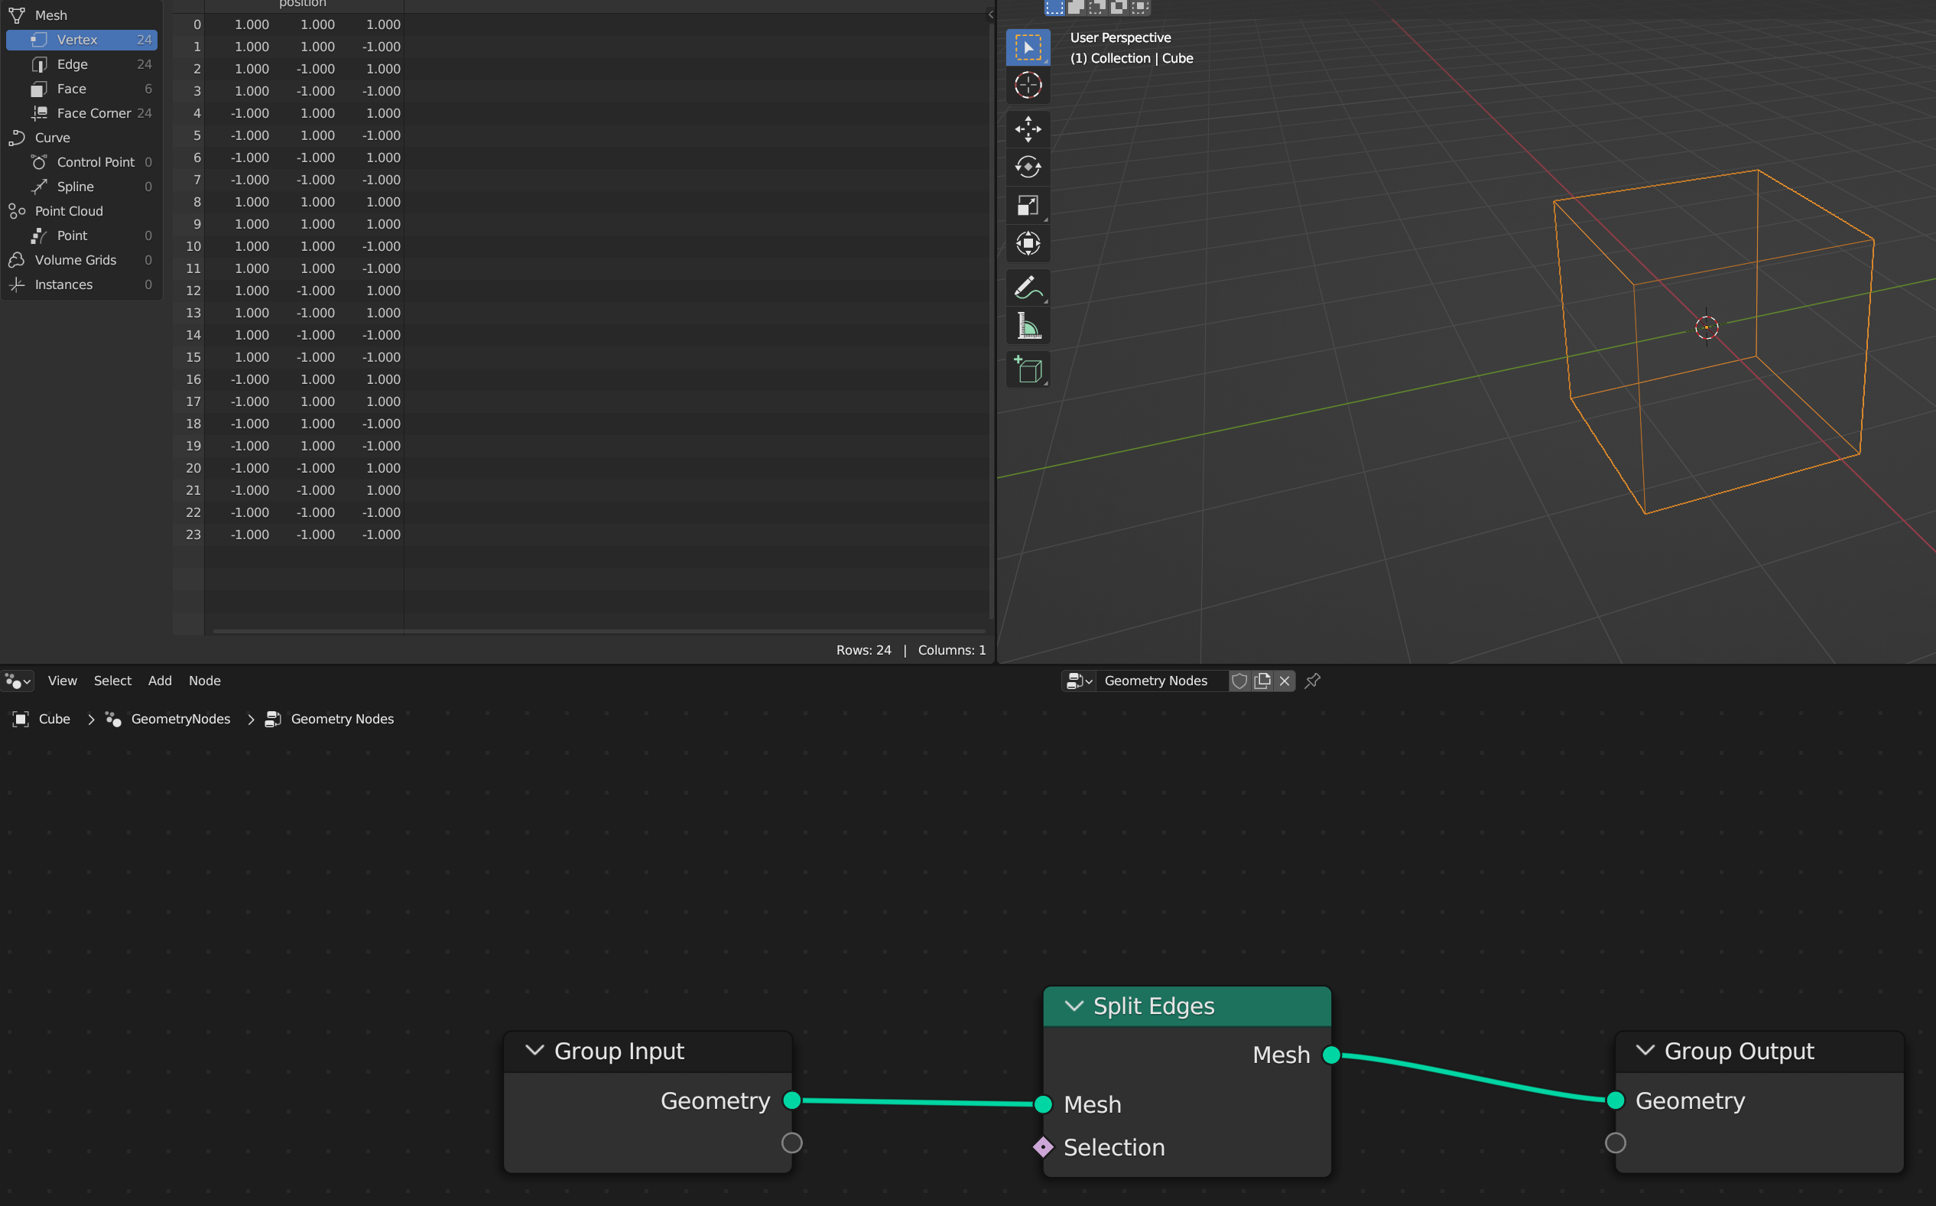
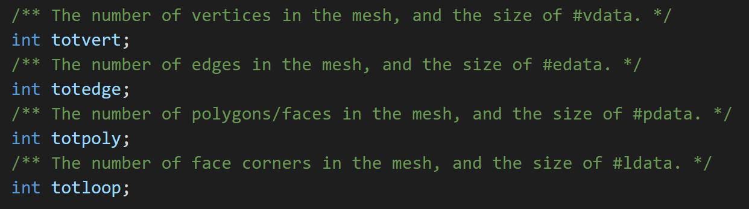
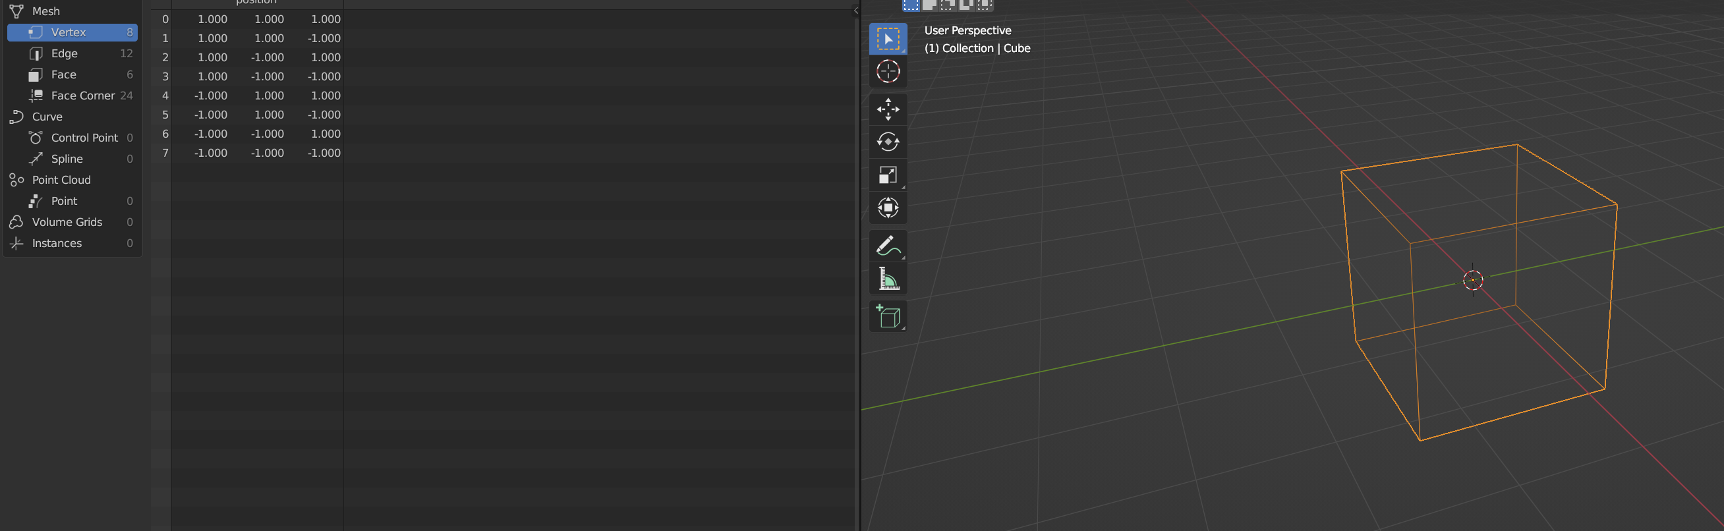
数一数，有几个Vertex / Edge / Face / FaceCorner？
split edge操作取消了面对顶点和边的共享，将顶点和边拆开

Slide 9
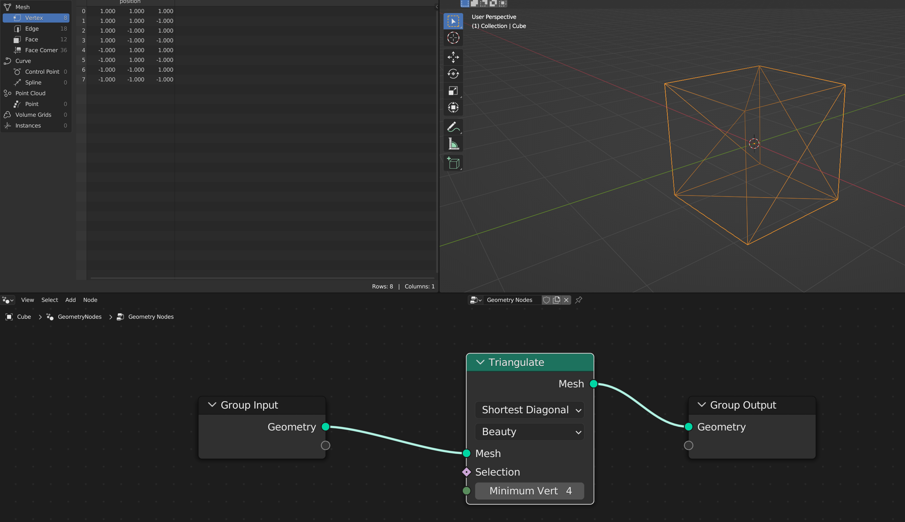
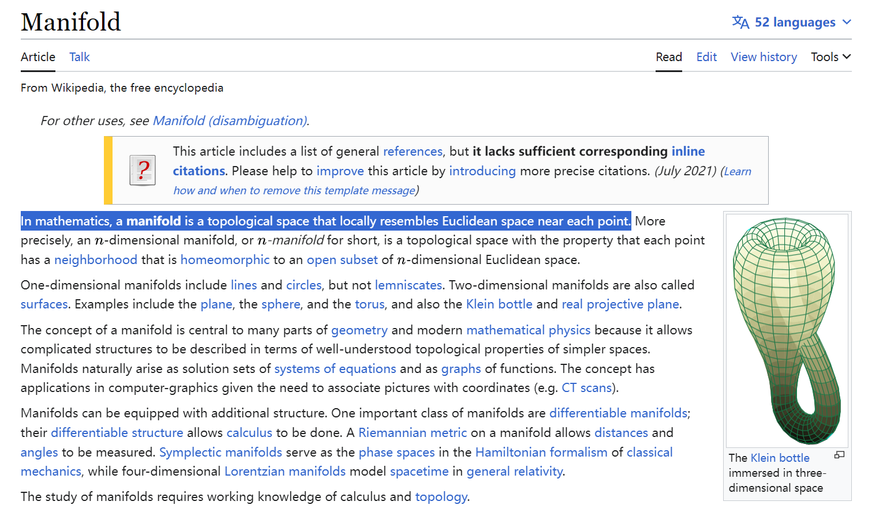
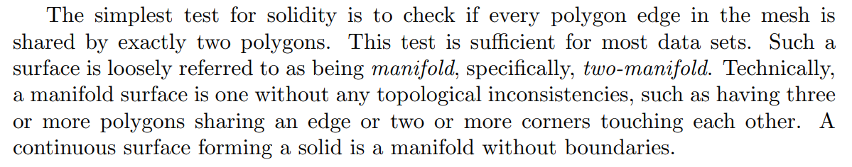
拓扑基础：流形 manifold
流形表面各点拓扑都连续，能展开到平面，不存在一条边被3个及以上面共享等情况
封闭流形表面每条边恰好被两个面共享，因此N(corner) = 2 * N(edge)
有方向的封闭流形能区分内外，相邻面通过边的方向相反，此时corner相当于half-edge结构
如果每个面都三角化（非流形亦可），则N(corner) = 3 * N(face)

Slide 10
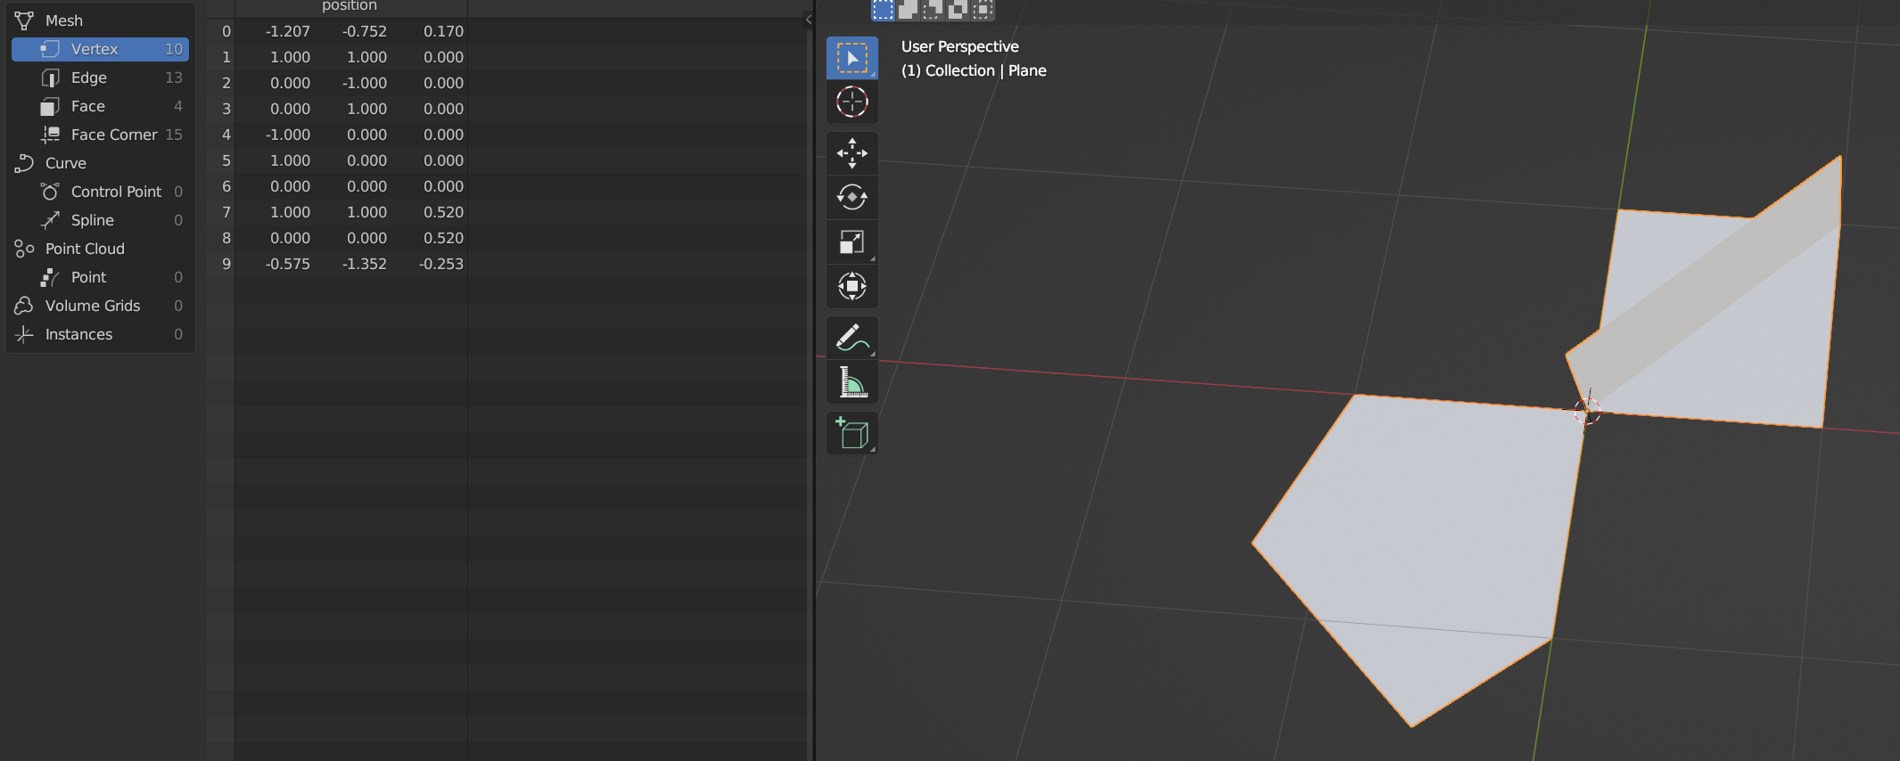
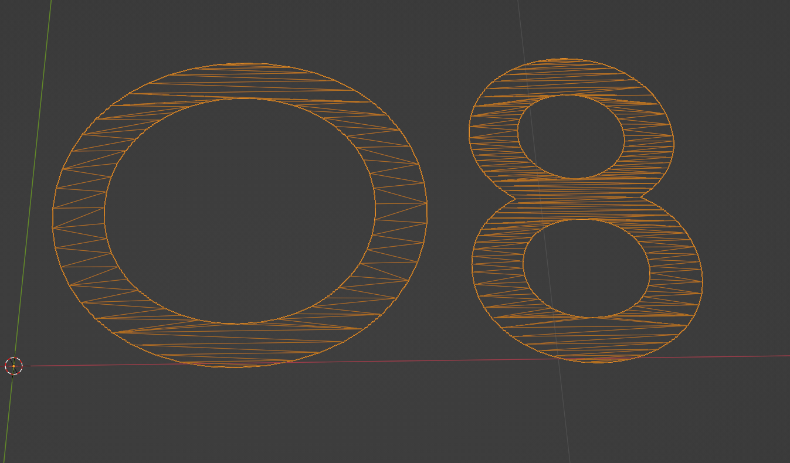
blender拓扑支持
任意边数的多边形面，支持凹多边形
支持非流形（鳍状结构，两个面互相顶角）
不支持：有洞的面

Slide 11
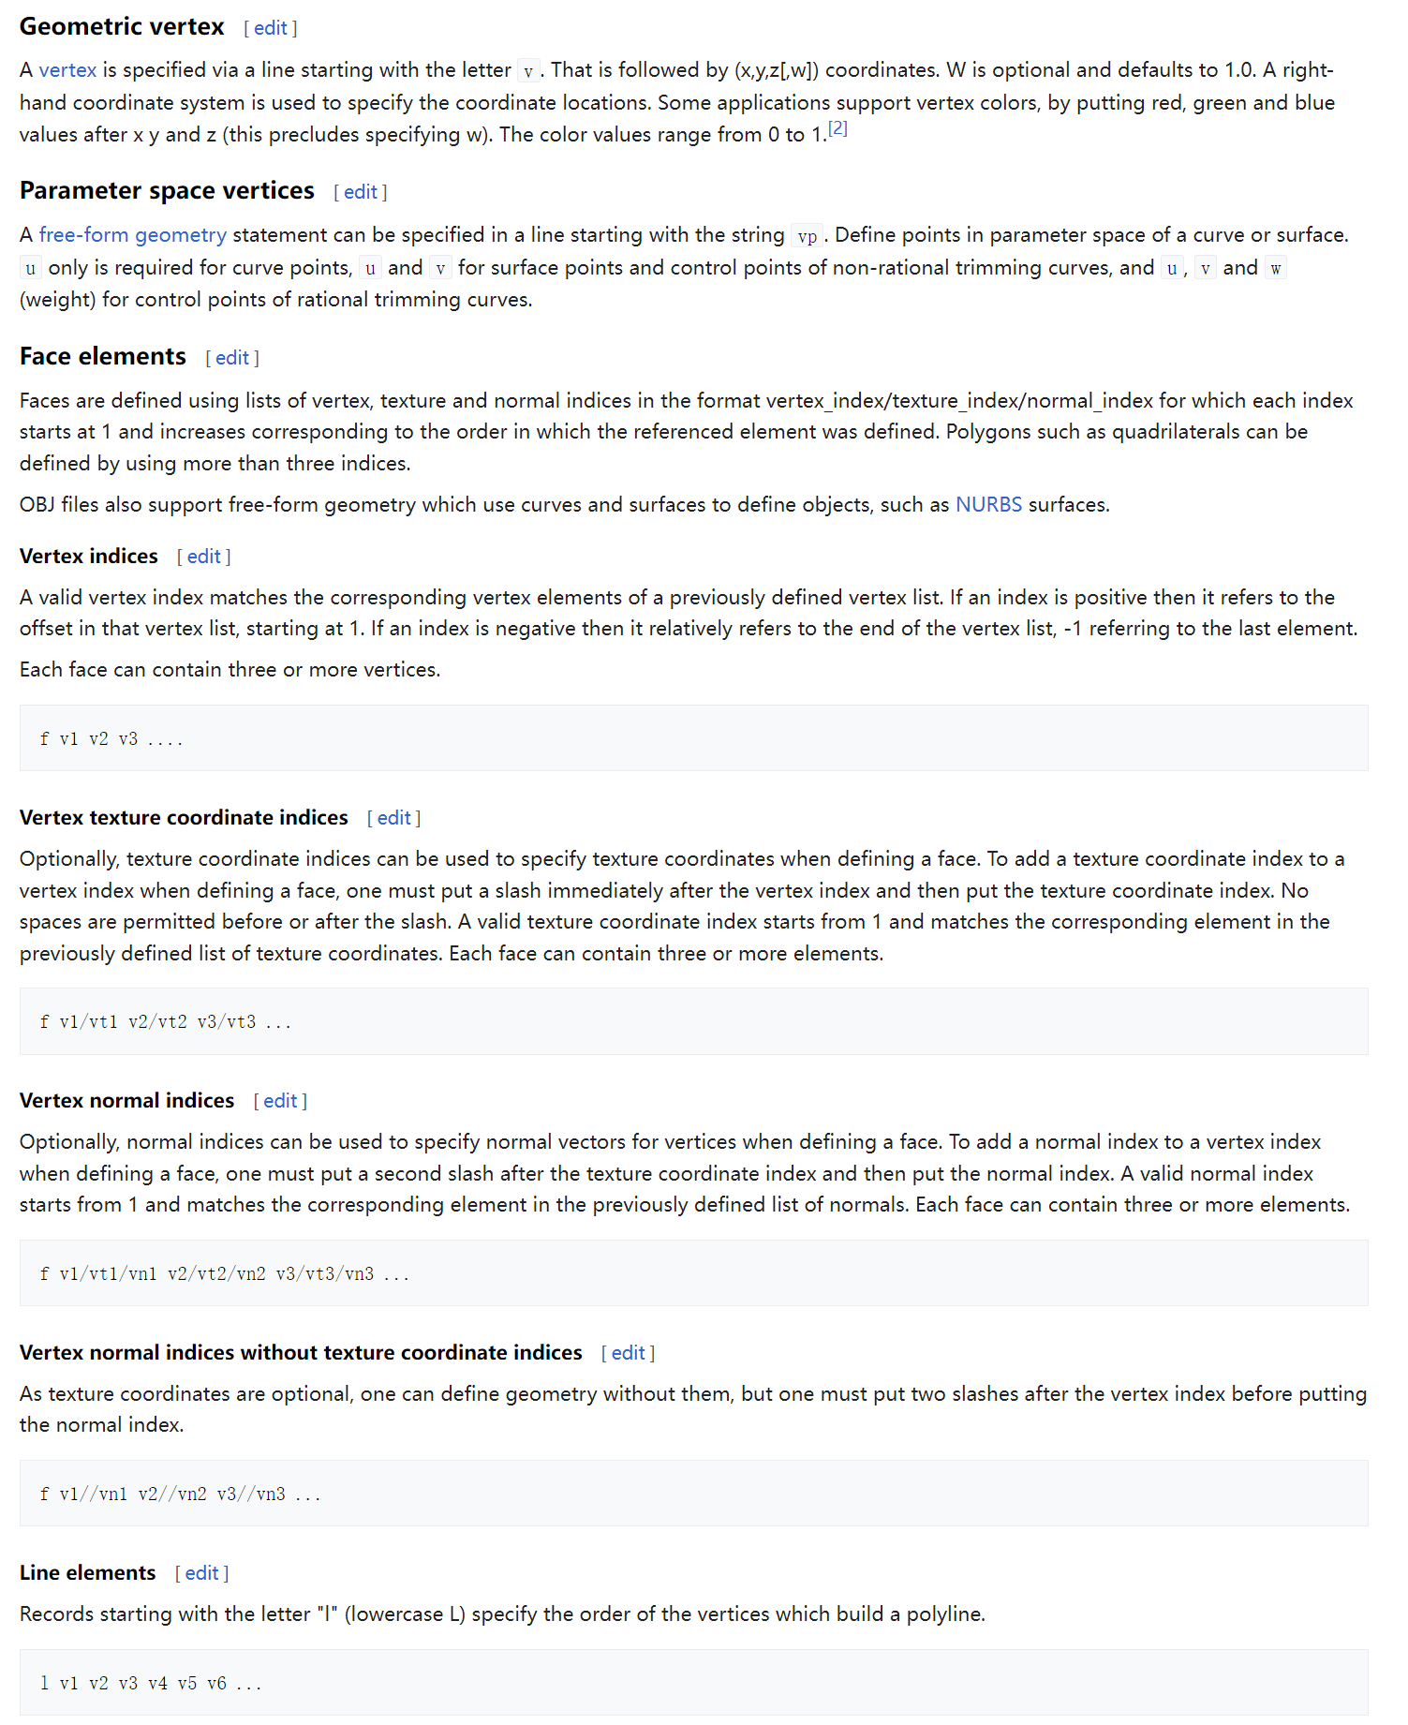
wavefront obj格式支持
obj格式支持多边形建模
顶点坐标v
顶点uv坐标vt
顶点法线vn
多边形面f
孤立线段l

Slide 12
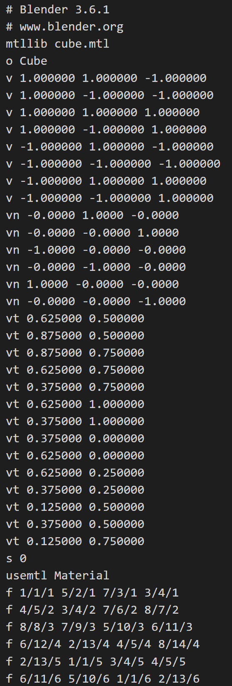
导出obj模型
blender可以无损导入导出obj模型
N(v) = 顶点数
N(f) = 面数
f每段即face corner
在面上的边不会专门导出l，可以由face corner得出

Slide 13
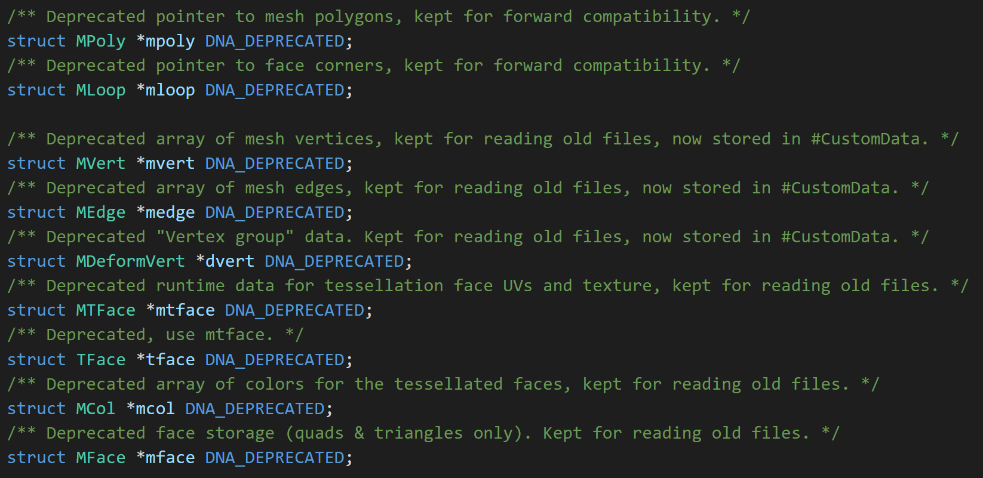
deprecated拓扑元素
以下Mesh字段已经deprecated了，作为通用属性放到CustomData vdata edata pdata ldata里
MVert MEdge MLoop MPoly等结构体也被遗弃（3.6）

Slide 14
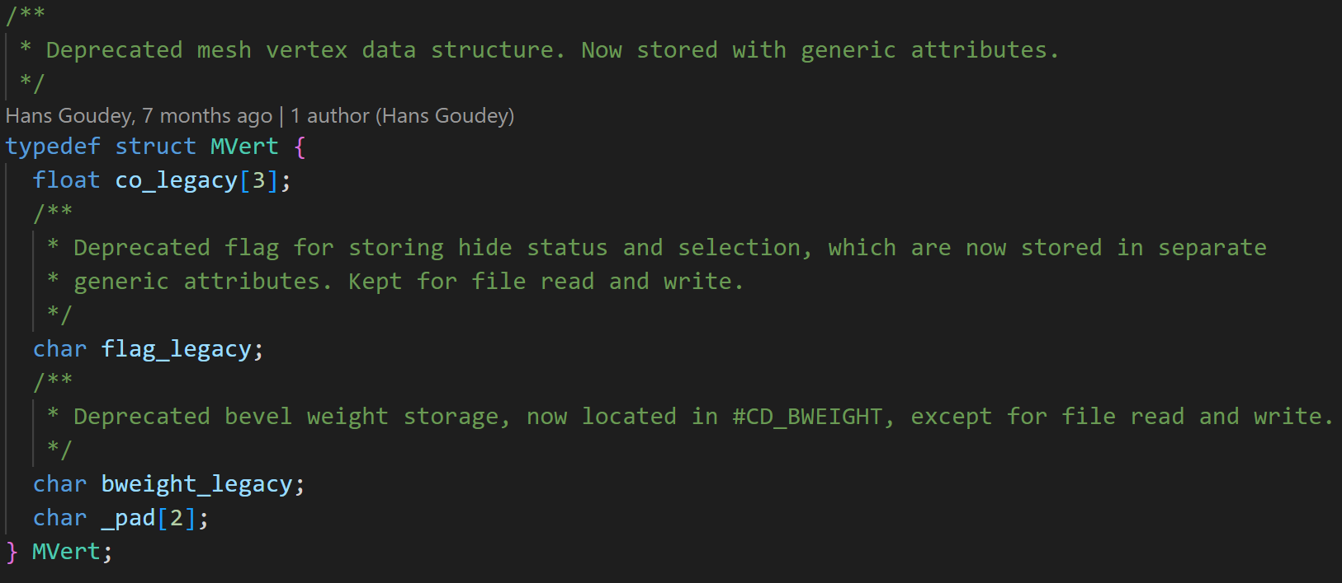
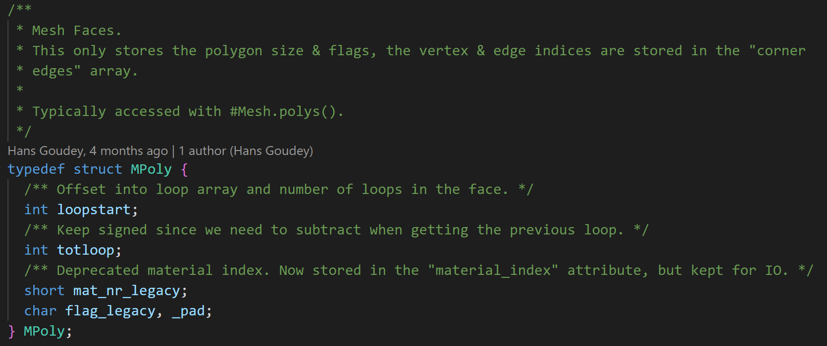
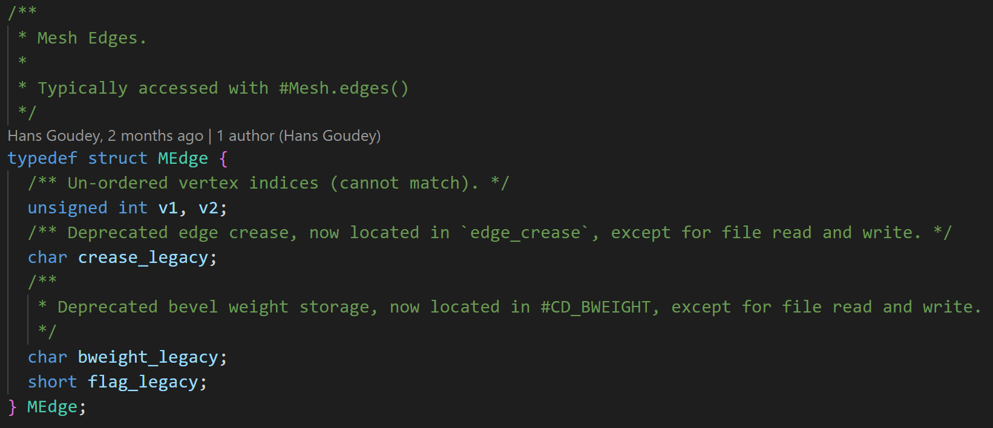
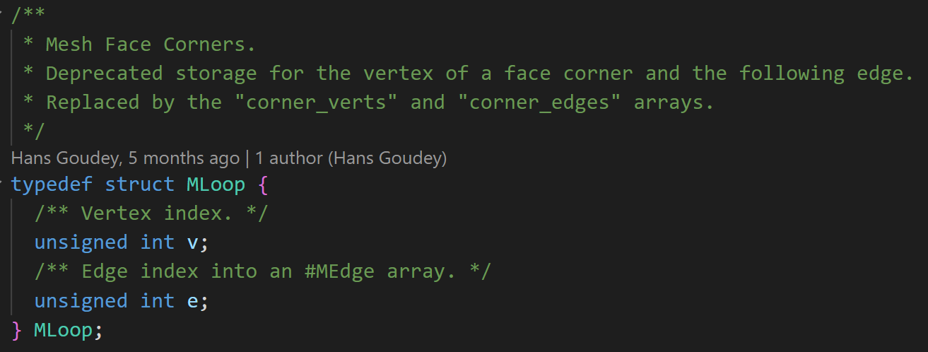
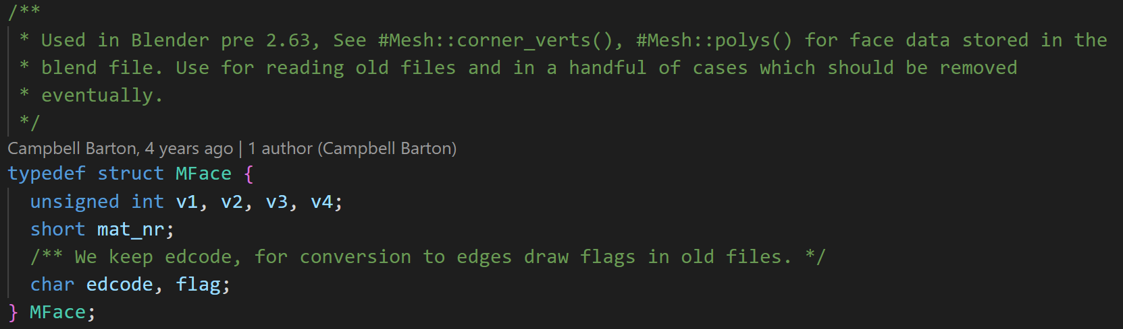
deprecated拓扑元素
MVert：顶点，主要成员是坐标
MEdge：边，两个顶点index构成（无序）
MLoop：face corner，由一个顶点index和一个边index构成
MPoly：多边形面，由一个起始loop和loop数（即边数）构成，构成一个面的MLoop在数组中顺序存储
MFace（2.63之前）：三角形/四边形面，被MPoly取代

Slide 15
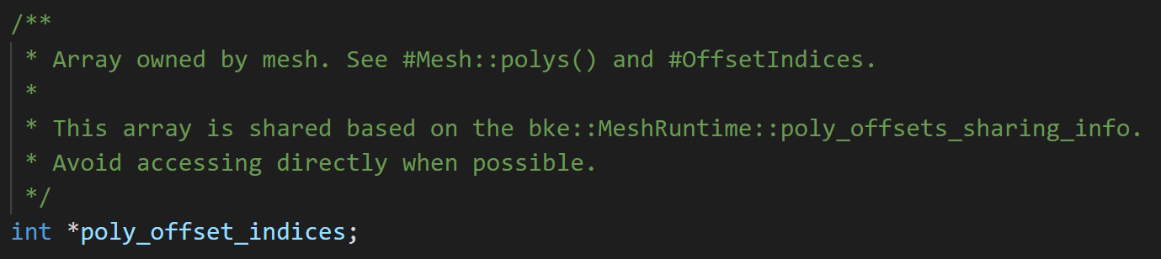
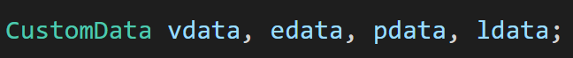
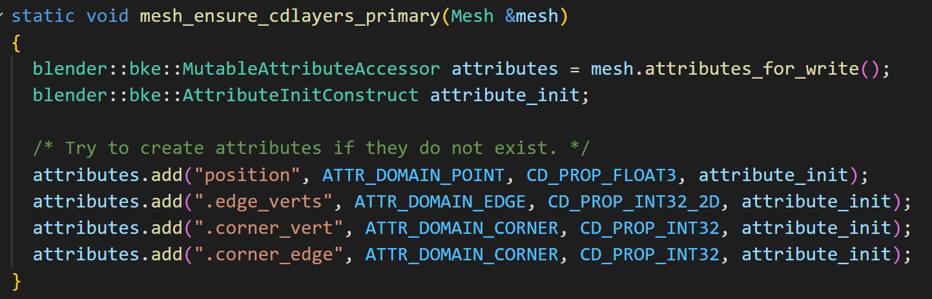
拓扑元素存储
拓扑属性和其他属性（UV、顶点色、面材质、边是否尖锐...）都存到对应CustomData里（下期讲CustomData）
例外是3.6版本新加的poly_offset_indices，表示面的face corner起始index，长度为totpoly+1

Slide 16
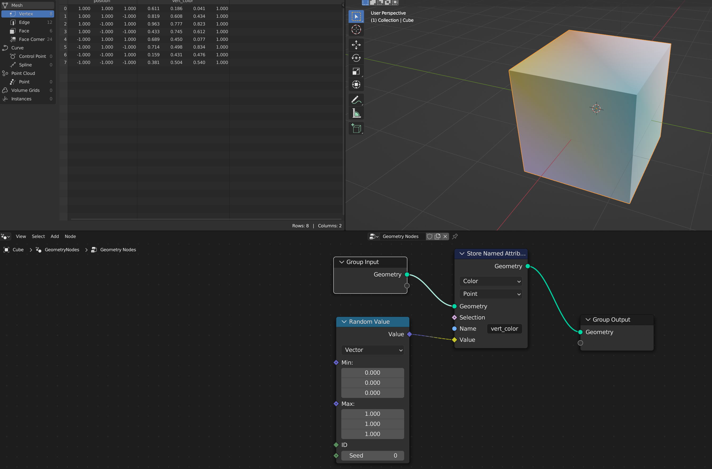
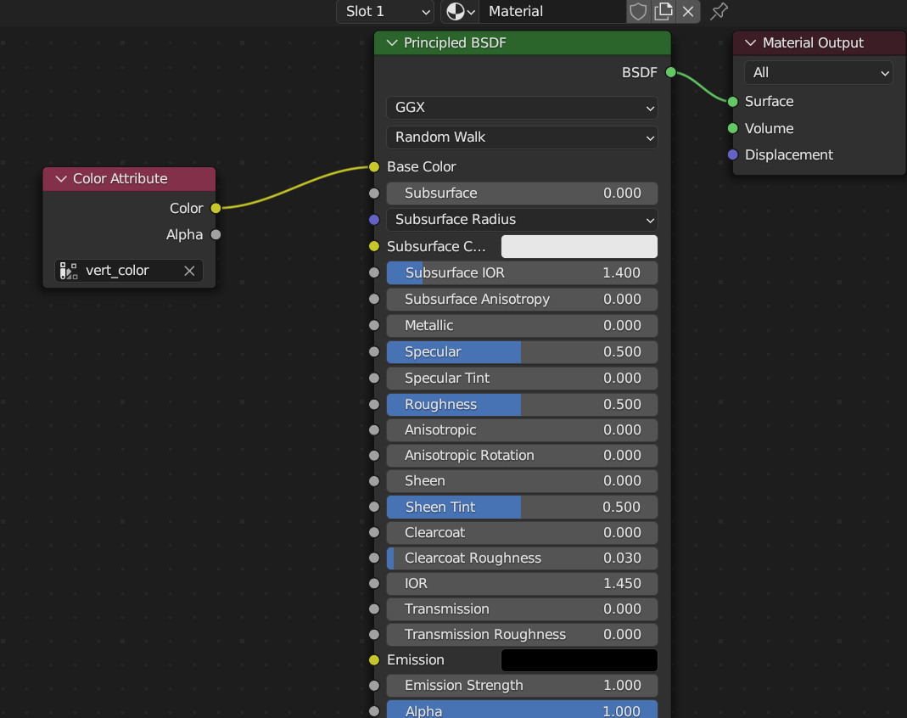
通用属性案例：顶点颜色
同一顶点在不同面上颜色相同

Slide 17
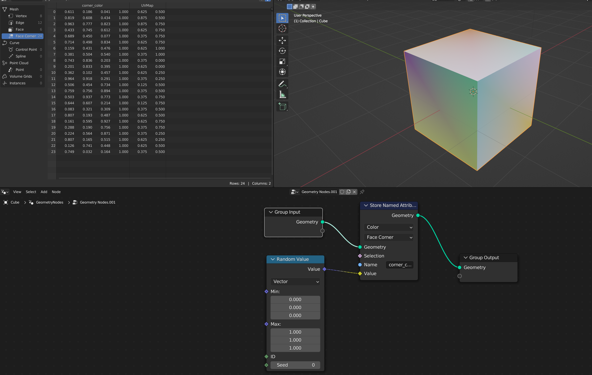
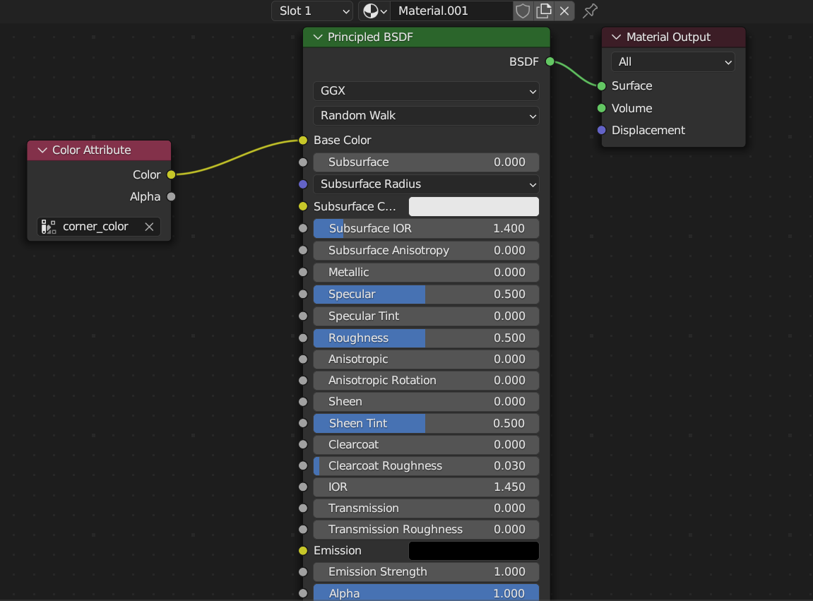
通用属性案例：face corner颜色
同一顶点在不同面上颜色不同

Slide 18
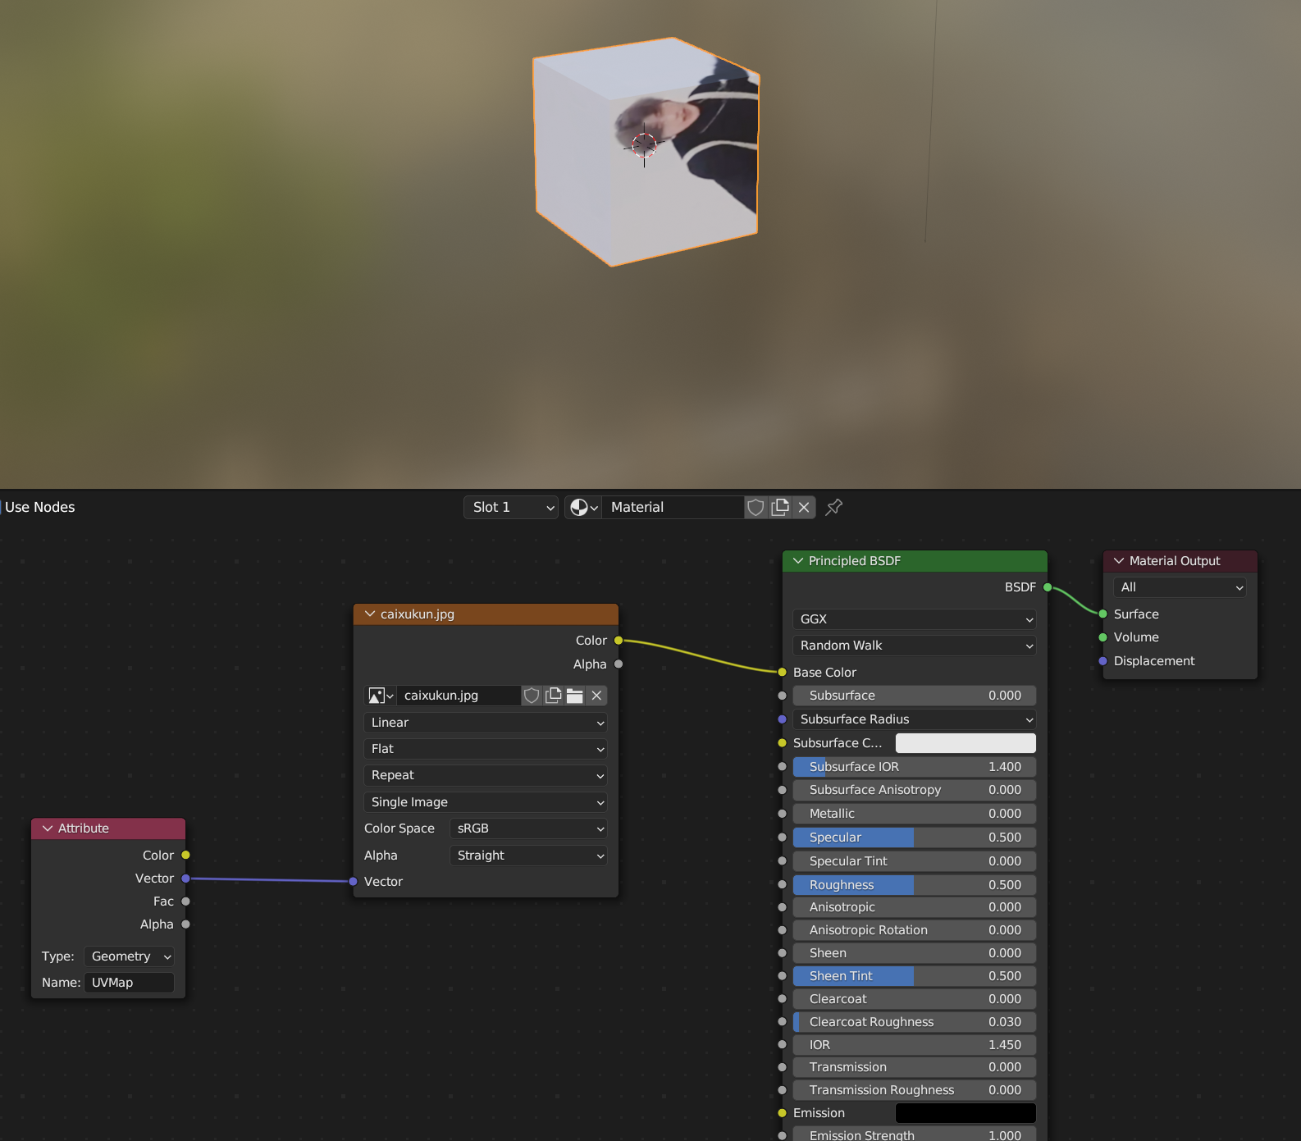
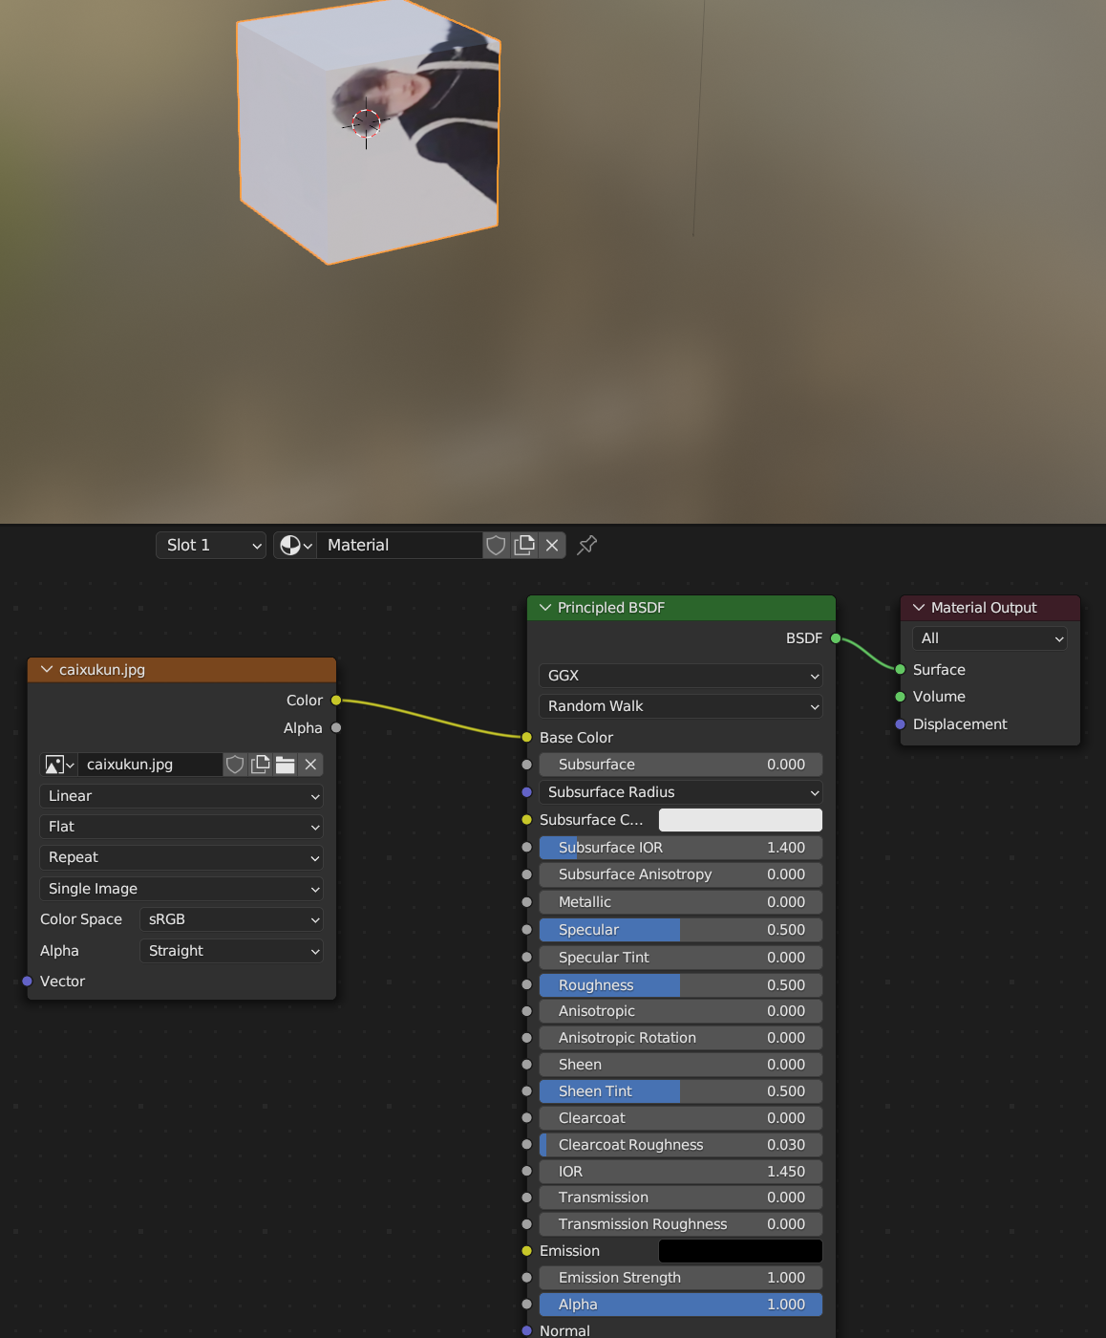
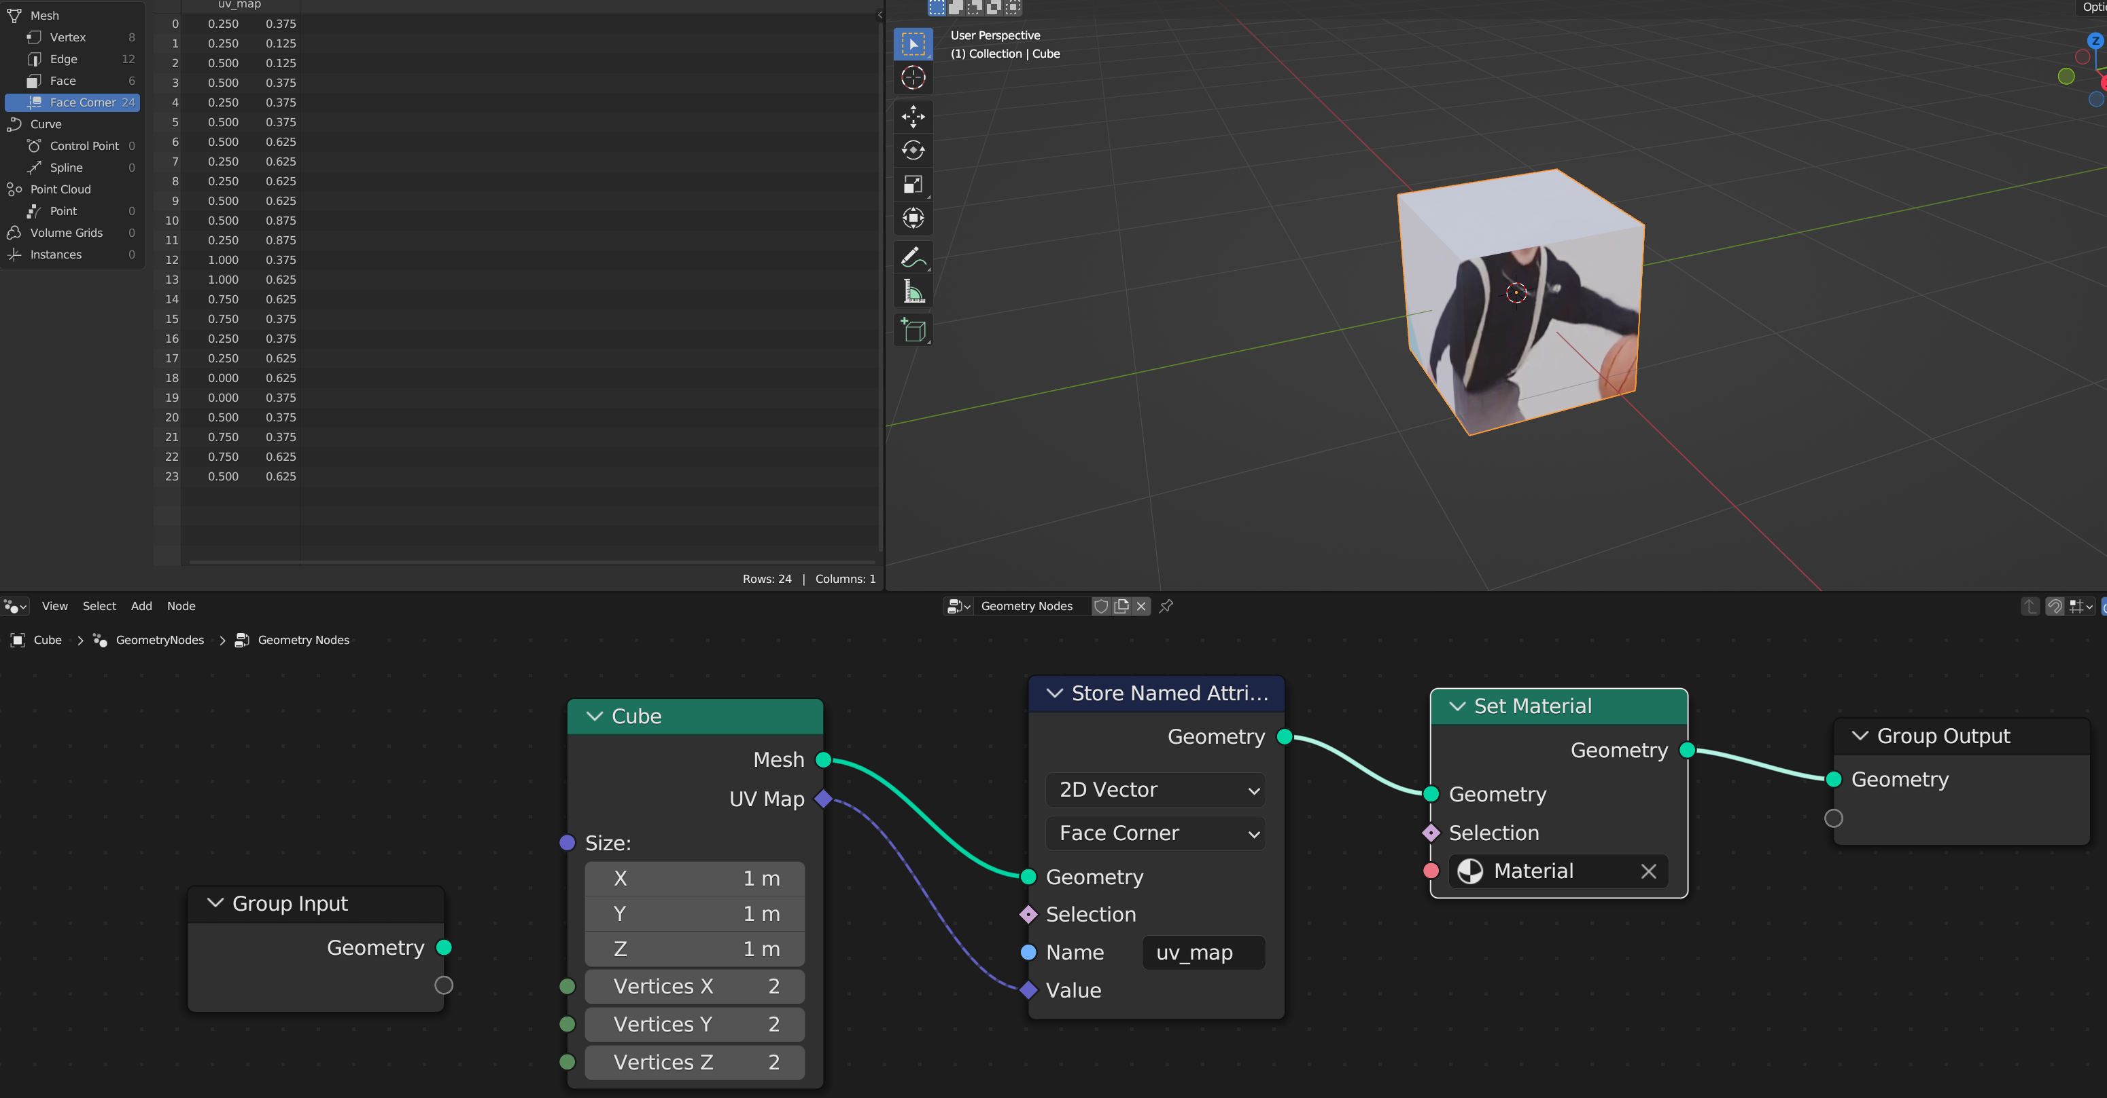
通用属性案例：face corner贴图UV
默认使用face corner的UVMap属性作为UV
相邻面UV并不都是连续的

Slide 19
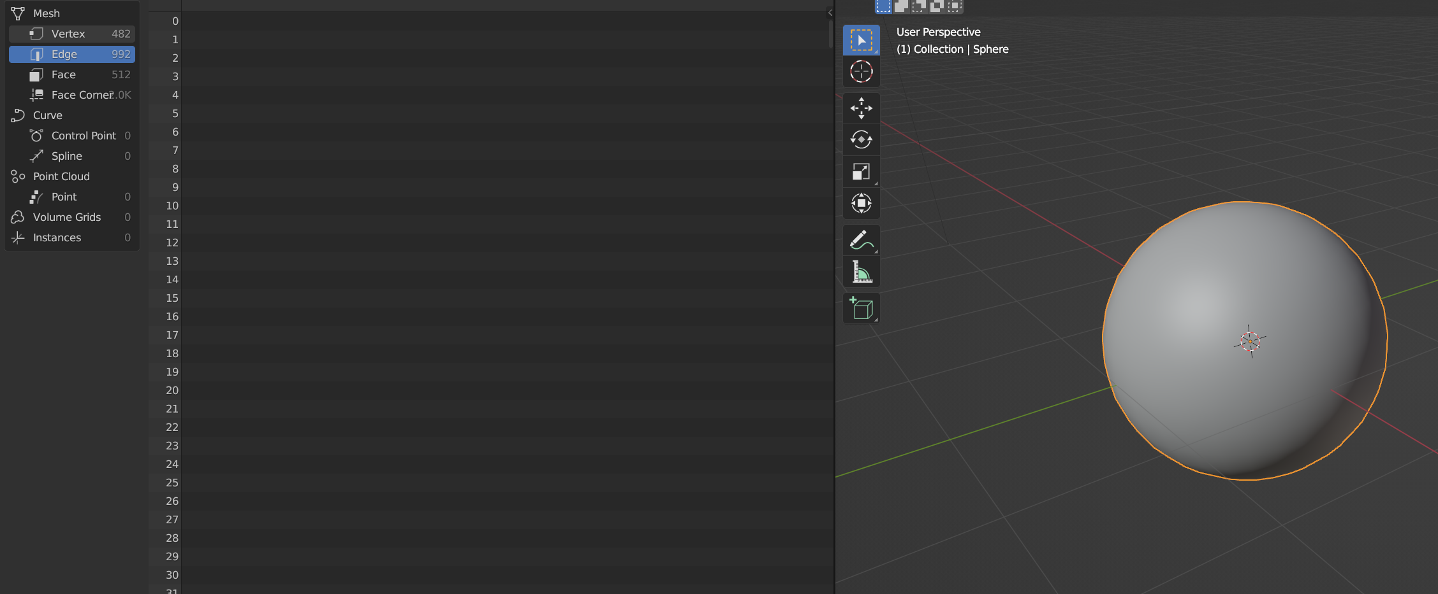
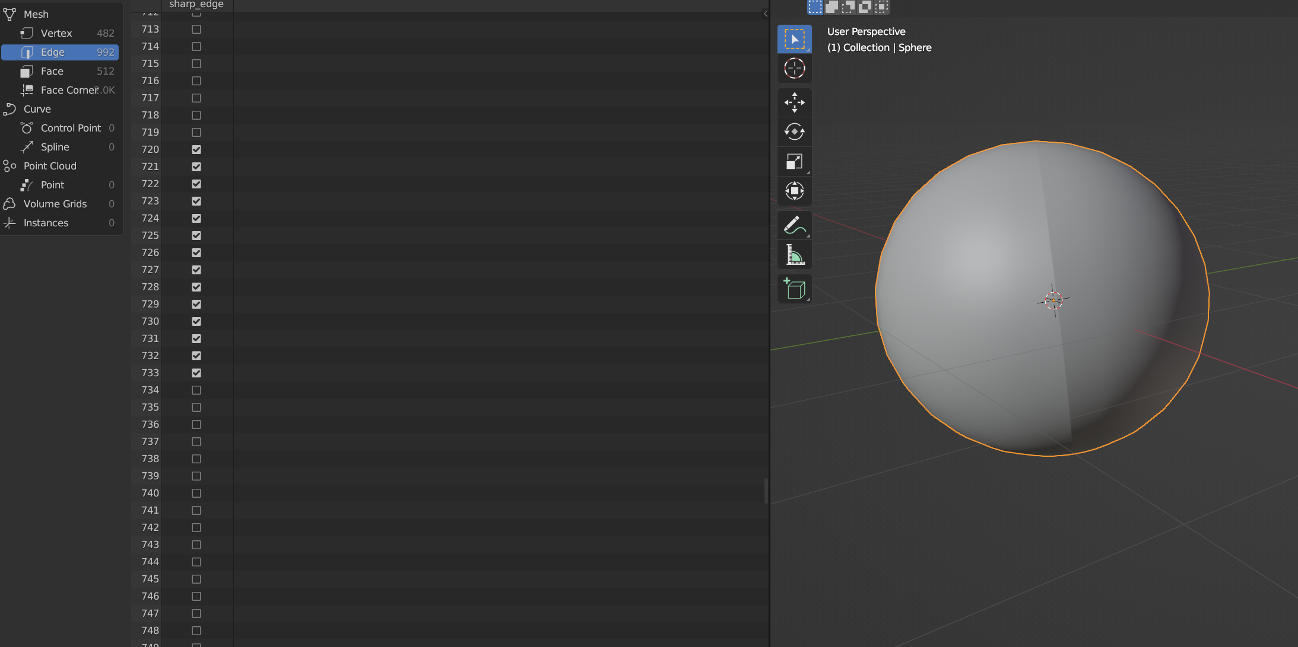
通用属性案例：标记尖锐边
auto smooth shading下，被标记sharp edge的边两侧法线不做平均

Slide 20
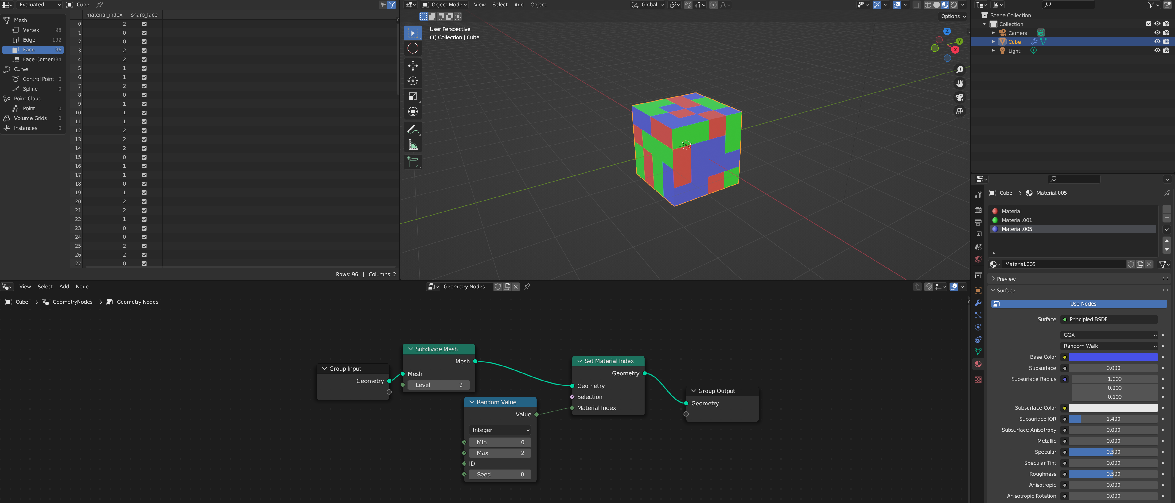
通用属性案例：面属性选择材质

Slide 21
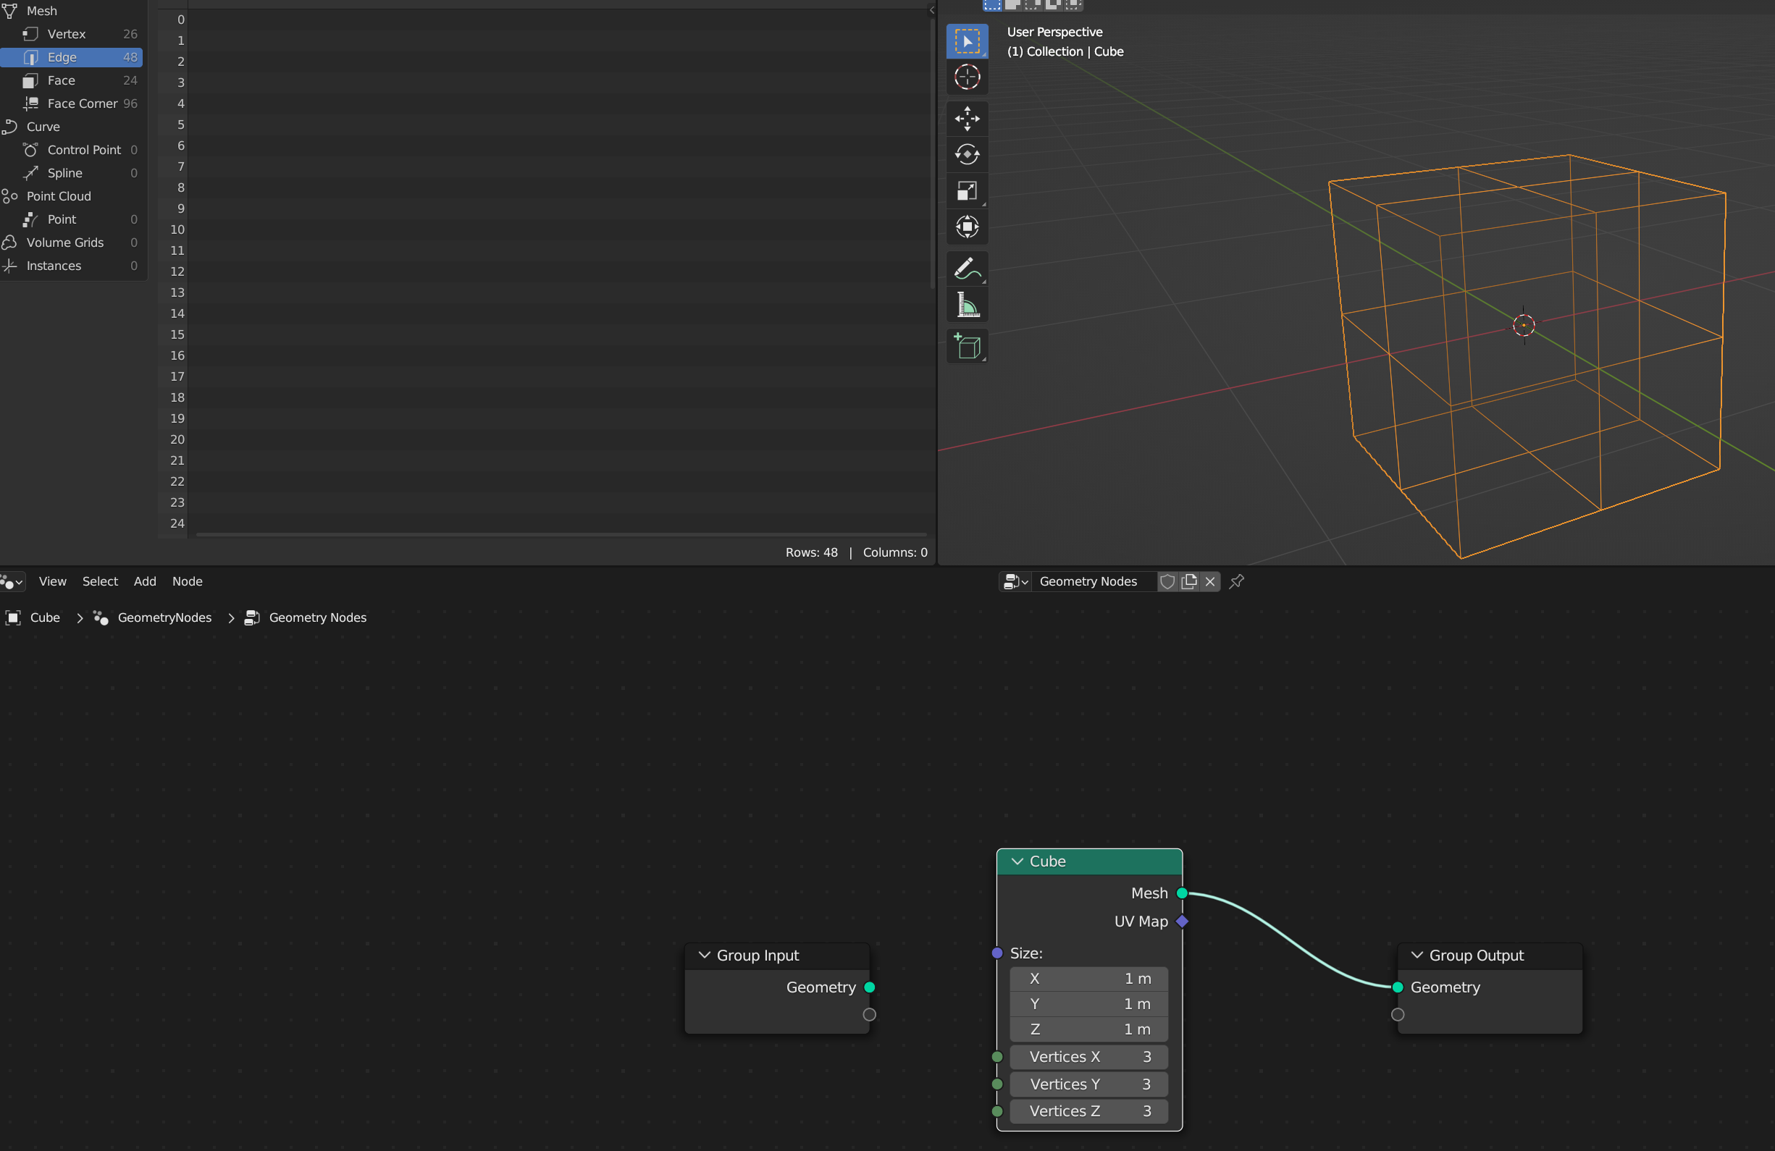
拓扑属性生成案例：生成立方体
注：几何节点创建的立方体和视图里右键创建的立方体有差别

Slide 22
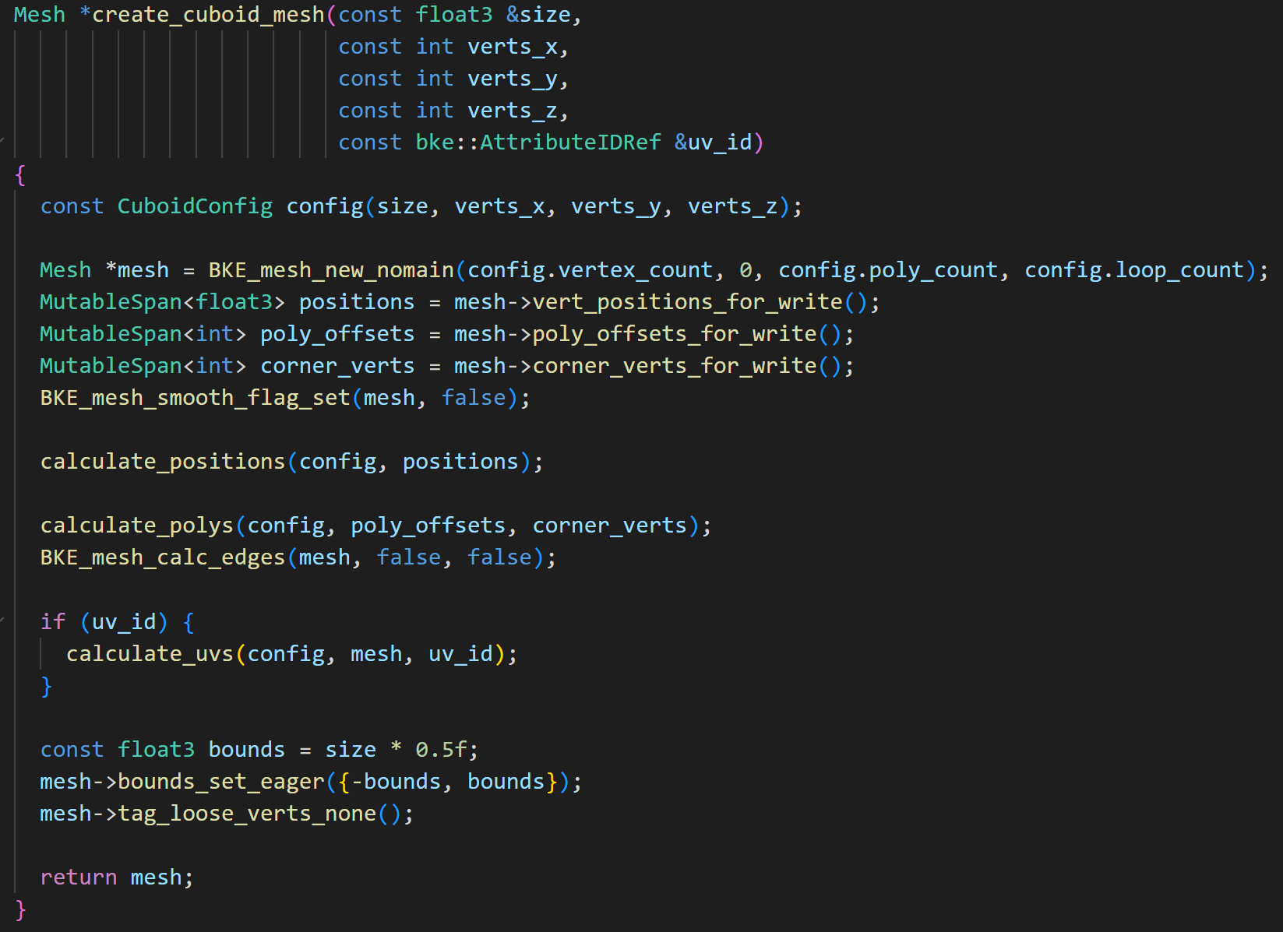
拓扑属性生成案例：生成立方体
输入参数：size尺寸，verts_x y z分段数，uv_id uv属性标记（如需要）
CuboidConfig计算vert poly loop数量（实际上edge数也可得到）
BKE_mesh_new_nomain创建一个指定vert poly loop数量的mesh，edge数量先不设置
calculate_positions生成顶点坐标
calculate_polys生成poly_offsets，即面的起始corner index以及corner_verts，即每个corner对应顶点index
BKE_mesh_calc_edges生成所有edge以及corner对应的edge index

Slide 23
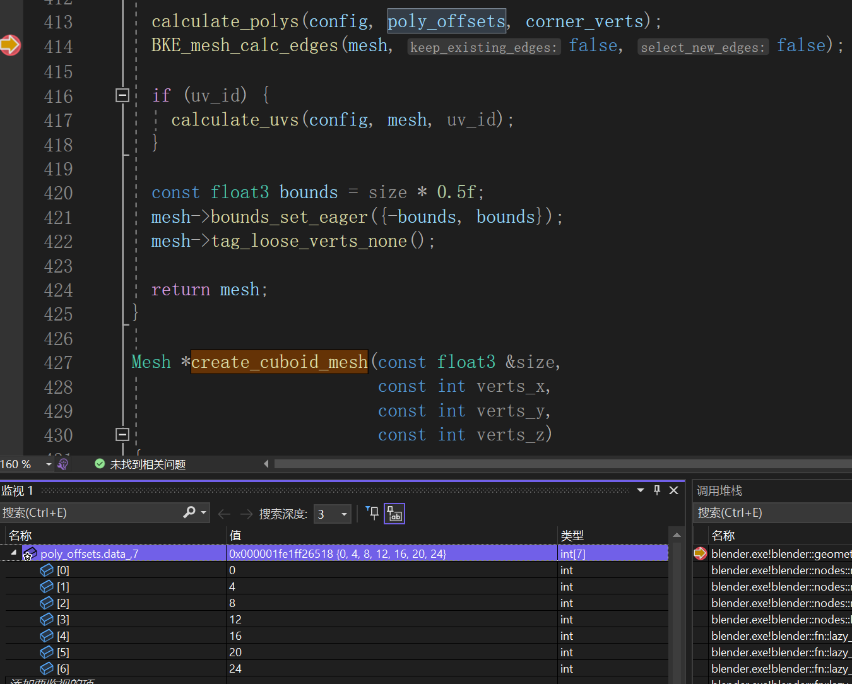
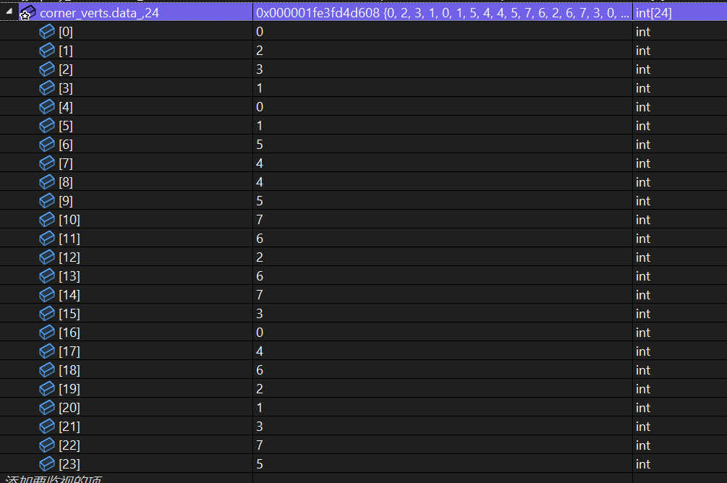
poly->corner & corner->vert
7个offset标记6个面的face corner id
0,2,3,1; 0,1,5,4; 4,5,7,6; 2,6,7,3; 0,4,6,2; 1,3,7,5

Slide 24
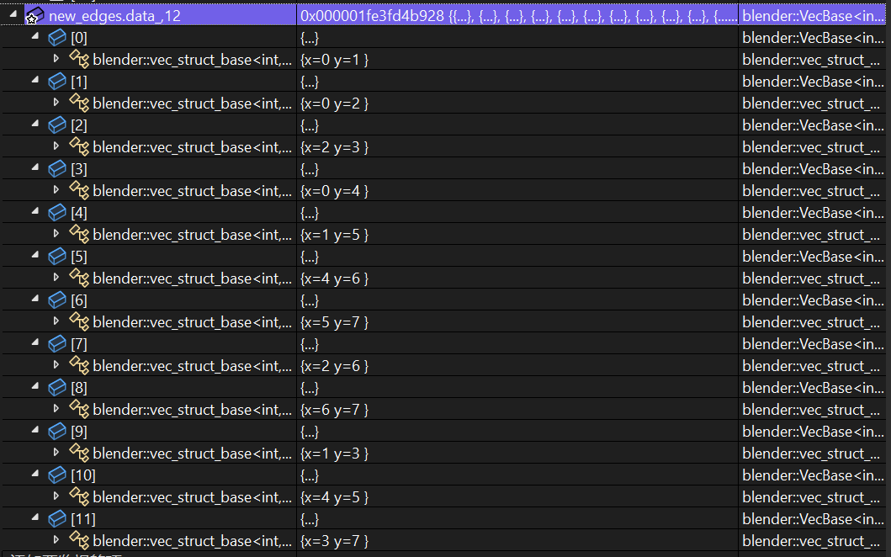
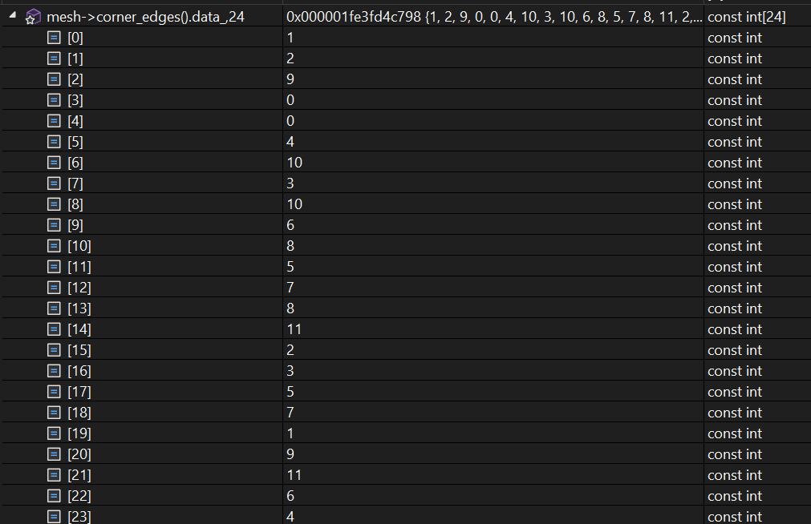
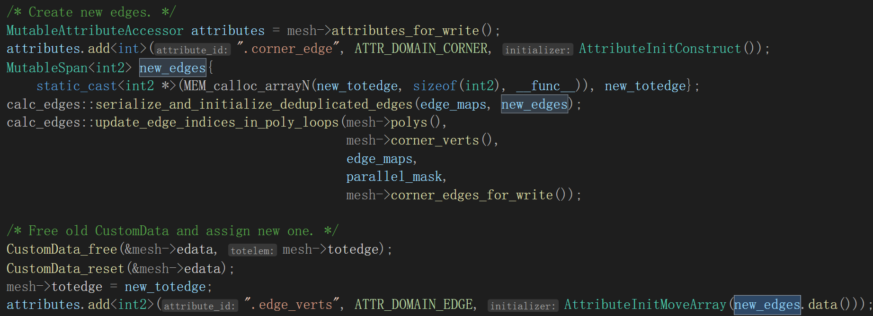
edge->vert & corner->edge
BKE_mesh_calc_edges计算edge->vert，经过去重，得到12条边
corner_edges()得到face corner的edge id，如第一个poly的4个edge依次为(0,2)(2,3)(1,3)(1,0)，又因为其vert依次为0 2 3 1，可以得出一个corner的vert为其对应edge的起点

Slide 25
Mesh拓扑总结
vert：position
edge：两个vert id，无序
face corner：起点vert id + edge id
face：顺序得到face corner
从边获取顶点、从面获取边是显而易见的，反之则不然，需要用数据结构加速查询，例如以后会说的BMesh

Slide 26
总结
blender场景里物体类型为Object，Mesh Curve等几何组件被其data指针引用
几何体有属性域概念，Mesh用到point(vert) edge face(poly)和face corner(loop)域，属性放在各自域的CustomData里，vdata edata pdata ldata
Mesh拓扑结构，blender支持多边形建模，可以非流形，但不支持带孔的面
拓扑结构相关数据用特殊字段存放在CustomData里

Slide 27
Next
CustomData通用属性的实现
Thank♂you, sir!

